Slide 1
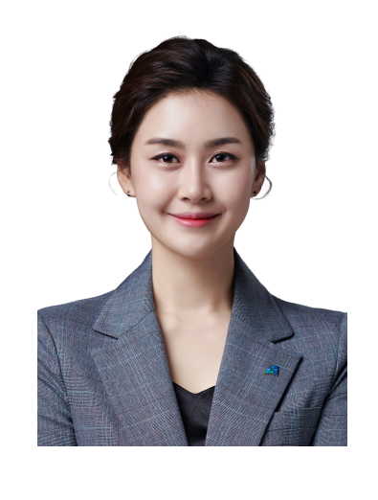


제 252회 원주시의회 임시회 제3차 본회의 5분 자유발언
여러분의 치아는 안녕하십니까? Ver.2
행정복지위원회
권 아름
원주시의회

Slide 2
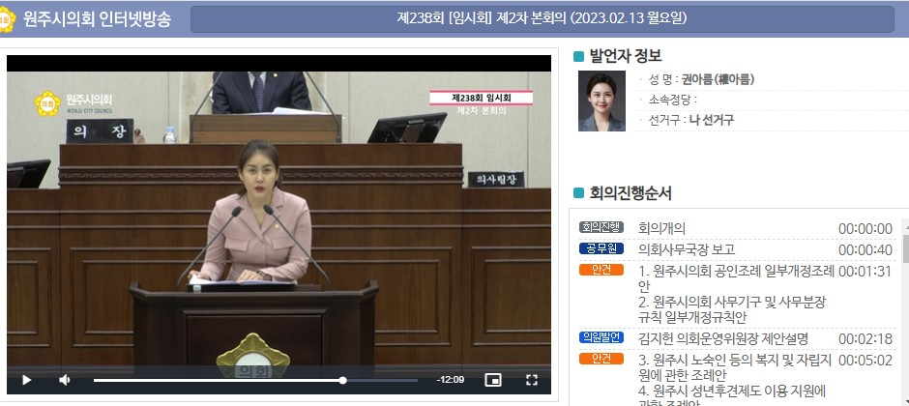

제238회 임시회 5분발언 (2023. 2. 13.)
여러분의 치아는
안녕하십니까?
원주시의회

Slide 3
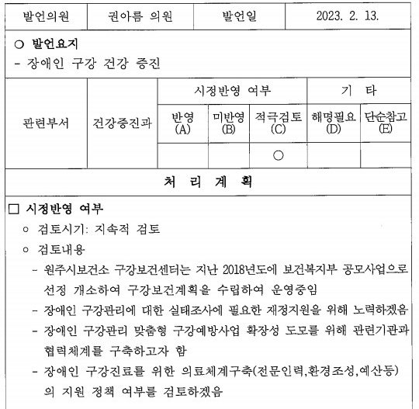

5분발언 처리계획
적극
검토
원주시의회

Slide 4
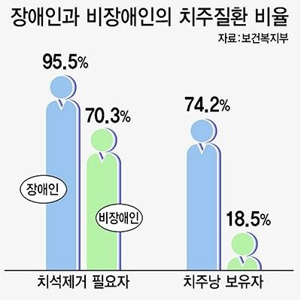
의료기관 방문 어려움 호소
전국 등록 장애인
260만명 중 95% 구강질환
[출처: 2017 장애인 실태조사]
39%
경제적이유
25%
13%
이동의불편
시간 부족
원주시의회

Slide 5

함박꽃 미소 만들기 프로젝트 [사업안내]
1. 방문 구강 활동
월 1회 치과위생사 방문
치과연계&치료비지원
2. 구강 관리 교육
학령기 장애자녀 보호자 및 종사자 대상
연 2회 집단교육, 매뉴얼 제작
3. 건강한 장애인 마을 만들기
원주 치과 110곳 중 4곳만 장애인 치과 진료 가능
워크숍 진행
사회복지공동모금회 후원으로 진행
원주시의회

Slide 6

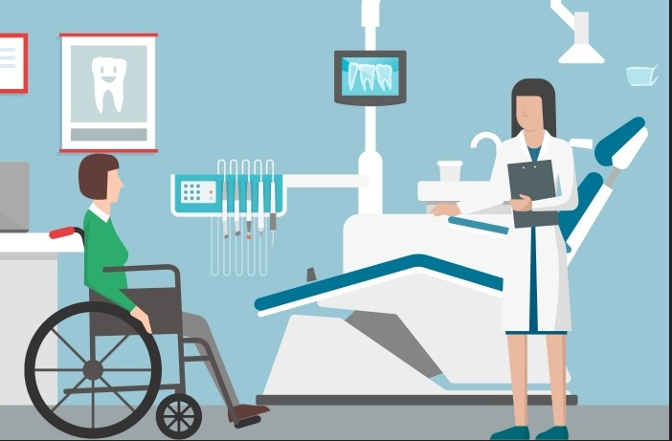
운영예산 [함박꽃 미소 만들기 프로젝트]
적은 예산
최대 효과 도출
- 기 간: 2022.~2024.(3년)
- 총 예산: 5천만원
- 1년예산: 1천6백만원
- 대 상: 약 130명
<사회복지공동모금회 후원>
원주시의회

Slide 7
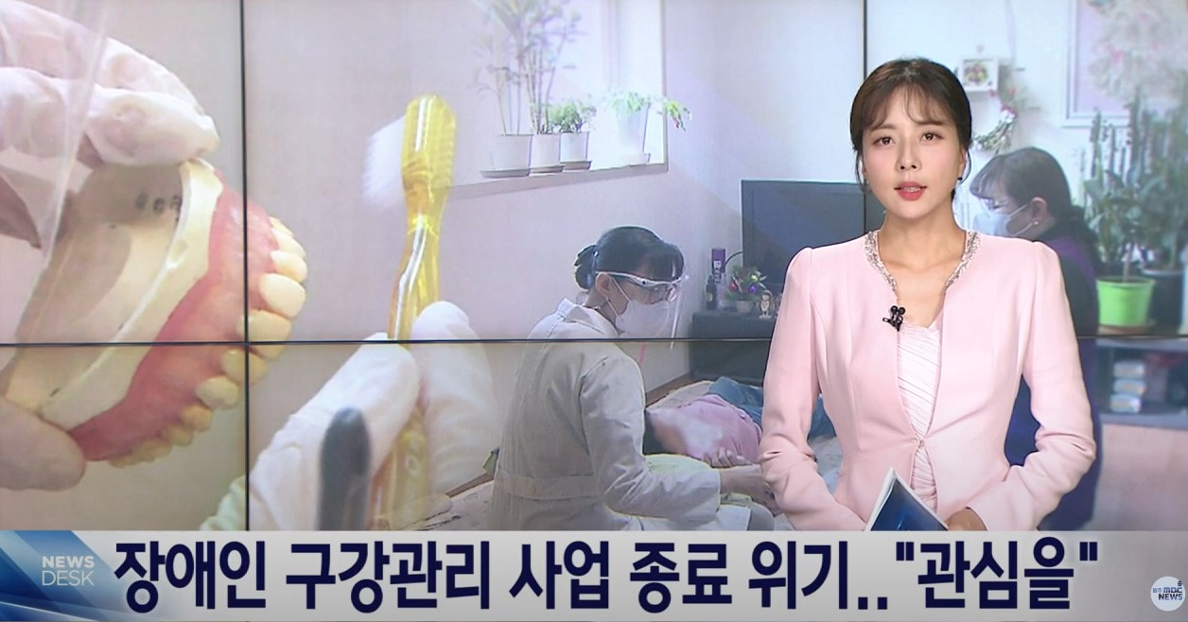
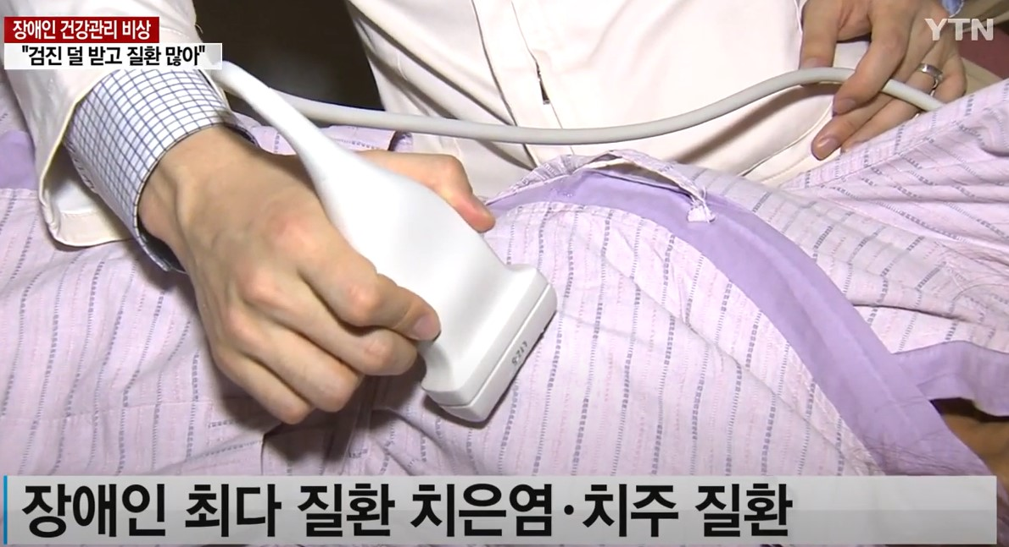
프로젝트 종료 예정
[원주MBC] 장애인 구강관리 종료위기…”관심을＂
[YTN] “장애인, 건강검진 덜 받고 만성질환도 많아＂
원주시의회

Slide 8
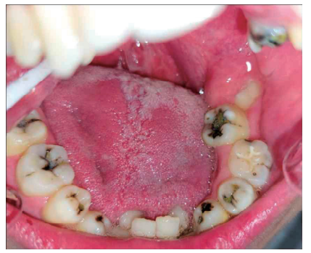
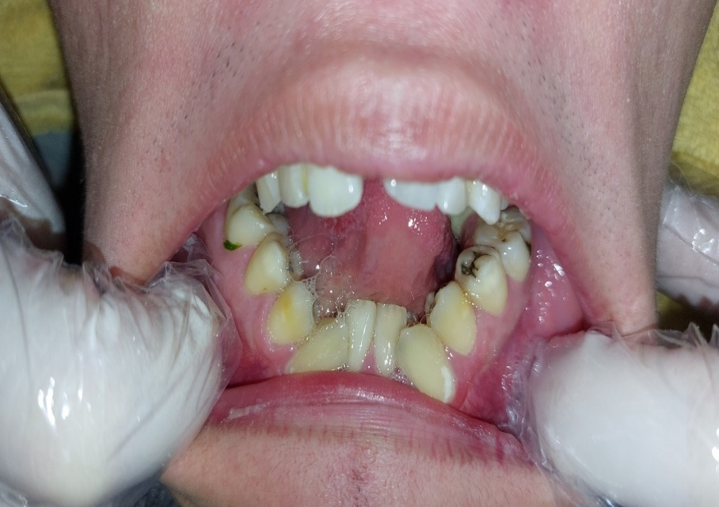
<사진 출처 : 2022 함박꽃프로젝트 성과보고서 - 정민숙 치과위생사>
원주시의회

Slide 9
제 252회 원주시의회 임시회 제3차 본회의 5분 자유발언
감사합니다.
행정복지위원회
권 아름
원주시의회

